Slide 1
Cardboard
Workshop
Notes:
Herzlich Willkommen
zum Cardboard Workshop!!

Slide 2
Fahrplan/Agenda
Einführung: Wie funktioniert ein Cardboard?
Praxis I: Cardboard aufbauen
Praxis II: Virtuelles Labyrinth
Notes:
Was wir heute machen werden:
1) Was ist ein Cardboard? Wie funktioniert es? Wie funktioniert Virtual Reality allgemein?
2) Bauanleitung für den Cardboard-Karton
3) Einführung des Labyrinth Spiel
Vorstellung der einzelnen Programmierbefehle

Slide 3
Einführung:
Virtual Reality
Notes:
Bevor wir was eigenes machen, schauen wir erst einmal wie das ganze funktioniert...

Slide 4
[Bilder zu VR, VR-Brille, kurzes Video?]
Notes:
Bevor wir was eigenes machen, schauen wir erst einmal was es alles so gibt..

Slide 5
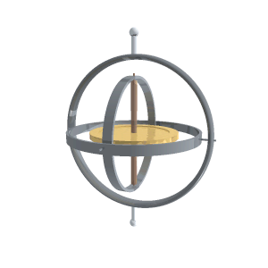
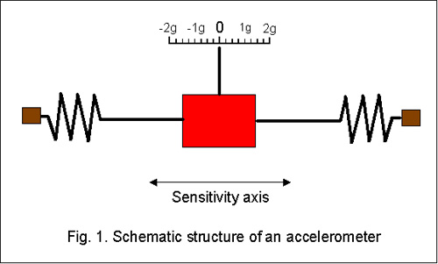
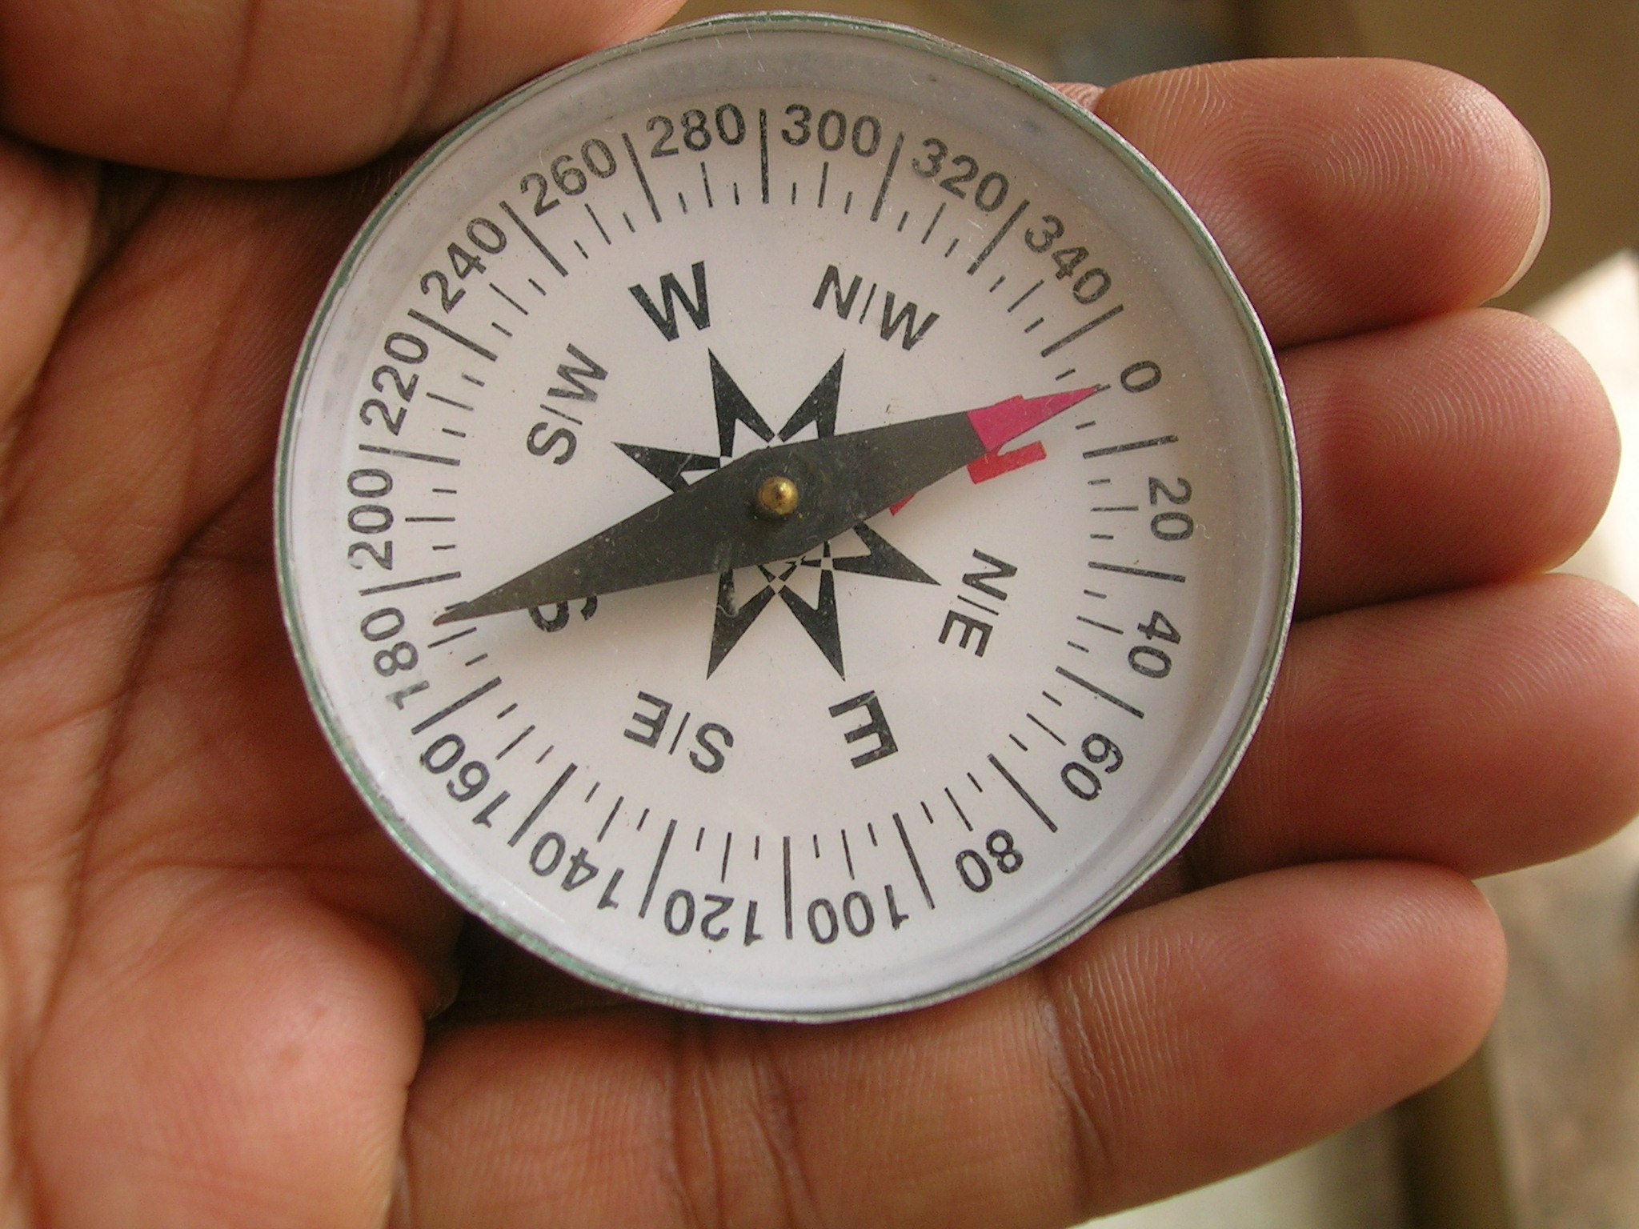
Woher weiß die Brille, dass ich meinen Kopf bewege?

Slide 6
Praxis I: Cardboard aufbauen
Notes:
Es gibt sie auch in 'echt', die fliegenden Roboter! Einige Beispiele aus Wissenschaft, Lehre und Industrie folgen. Oft werden sie an Orten verwendet, die für Menschen zu gefährlich sind, oder aber die ein Mensch gar nicht erreichen kann. Aber auch militärisch werden fliegende Roboter verwendet..

Slide 7
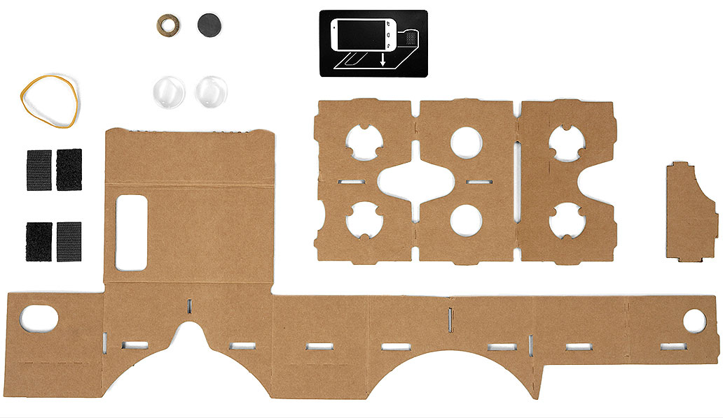
Cardboard aufbauen

Slide 8


Hoffentlich hat's Spaß gemacht!!

Slide 9
Den Quellcode und eine Anleitung findest du auf GitHub unter
https://github.com/Devoxx4KidsDE/workshop-maze-vr

